Slide 1
2016
天津商务学院实习总结

Slide 2
小组成员
吴闯，仁智勇，刘浩然，王福祥，于慧杰，梁惠茹，解惠，王婉婉
张静，郭成瑞，刘夏
指导老师
孙秀钰
实习学校
天津商务职业学院

Slide 3
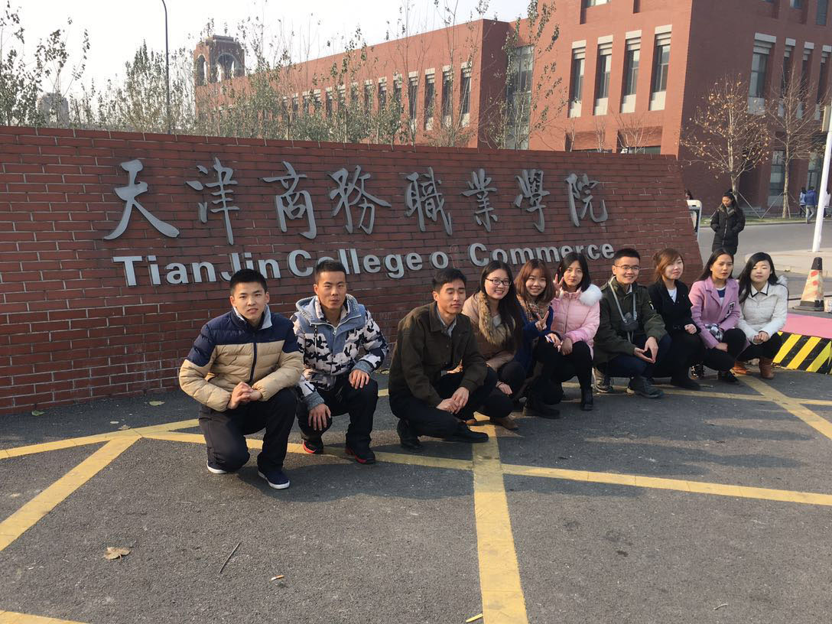
目录
01
实习回顾
学校办公室，党委办公室，人事处，学生工作部，招生就业处，工会，图文信息中心，教务处
02
心得体会
短短的两周实习时间 学到了什么 懂得了什么 遇见了怎样的人和事 收获了怎样的成果
03
经验教训
拒绝懒散 拒绝拖沓 规划好眼下的任务 协调好生活 学习 工作之间的关系

Slide 4
第 1 部分
实习回顾

Slide 5
实习回顾
梁惠茹：工作量多又杂
学校办公室
负责学院各项工作综合协调，上下贯通，内外联络；学院日常行政事务的协调与管理工作；学院院长办公会、院务会及院内大型行政活动的安排、组织、协调与管理工作。
张静：工作量多
党委办公室
负责党校的教育教学、行政管理、干部培训和对外交流等日常工作；负责建立健全党校各项规章制度；负责编制党校招生资料，做好招生宣传。
解惠，于慧杰：工作量较轻
图文信息中心
负责学院信息化建设、图文资料及校园网日常管理和技术支持工作，负责计算机教学管理和计算机教学工作。
王福祥，王婉婉：工作量繁重
学生工作部
负责大学生的思想政治教育、行为规范教育、心理健康教育与咨询、课外艺术教育指导、生活管理及公寓管理，学生成长、成才服务等工作。

Slide 6
实习回顾
教务处
负责组织各专业编制人才培养方案、教学大纲、授课计划等教学文件，审查开课计划，下达教学任务书，组织排定课程表，组织考试考查、教学实训、毕业设计、制订教学行政历，负责学生成绩管理。
学校工会
负责工会的宣传工作，各项活动的信息报道等工作。宣传党的方针政策，进行宣传报道，争先创优，搞好文明组室创建工作，表彰岗位能手、好人好事，弘扬正气。
教务处
仁智勇
学校工会
刘夏
招生就业处
刘浩然
招生就业处
帮老师整理文档，修改教案PPT，批改卷子，虽然很累，但是很充实
我的主要工作就是协助老师们举办各种活动，实习最后一天我们举办了K歌比赛，老师们都很热情
统计学生信息表，协调其他部门的工作，偶尔还被叫去般搬桌子修修打印机什么的
负责学院招生计划的拟制和招生指标的落实。深入社会了解市场对人才的需要，适时向学院有关部门提出建立新专业的建议。及时向市教委及有关部门申请招生指标和争取超招指标。

Slide 7
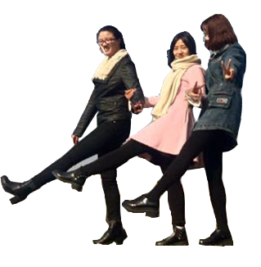
实习回顾
我们的工作
日常
早八晚四的上班族
每天早上八点半上班，下午4点半下班的生活让我们体验了一次当上班族的感觉，为我们毕业后工作提前做好准备。
午休时间

Slide 8
第 2 部分
心得体会

Slide 9
——————
升米恩斗米仇
从这次实习中我收获了很多，其中记忆最深刻的是我的指导老师对我和我的搭档说的一句话，升米恩斗米仇。这句话让我学会了为人处世的一些东西。工作环境比我们想象的还要复杂。所以老师的话还是深深的触动了我。我想这句话我会记一辈子。其实不光是在工作中。任何关系大概都需要这句话来维持。不是人太现实。而且人的劣根性
——解惠，于慧杰

Slide 10
心得体会
我的收获
在实习工作中，从最初的完全不懂到后来偶尔遇到难题，学校的指导老师和同事都给予很大帮助和很大的鼓励和支持，让我一次次解决好遇到的难题，也让我认识到一个好的人际关系，包括上下级和同级，是保证好心情，高效率工作的基础。通过及时沟通，认真做好工作等方式，处理好人际关系，正是身边的事情也是专业理论中的经典模式。
——刘夏

Slide 11
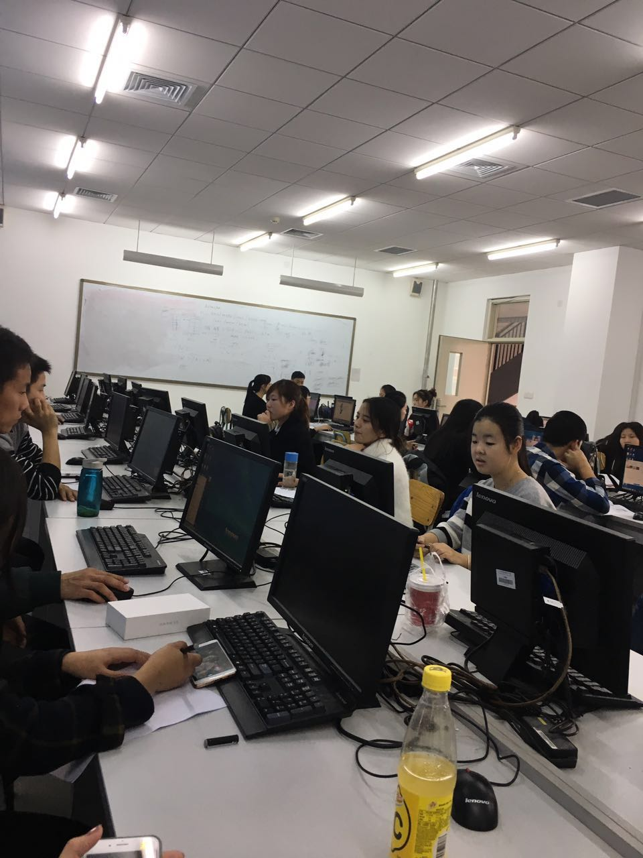
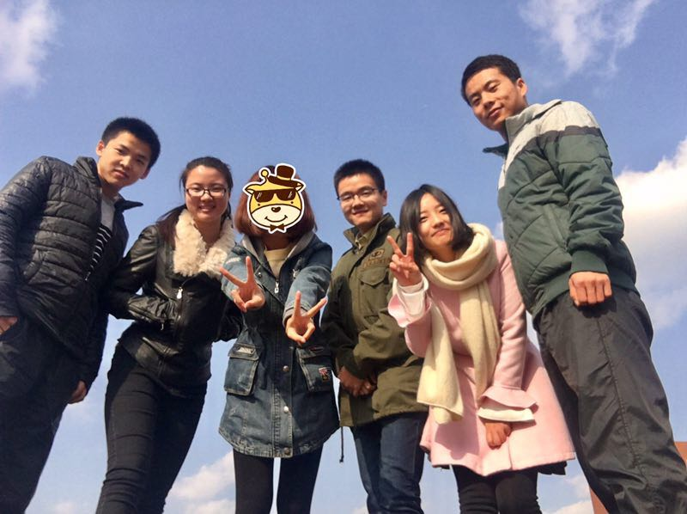
心得体会
实习中，收获了很多，工作中处处都是细节，小小的细节除了节约大家的时间也让工作完成的更顺利;另外一点就是要在各部门之间处理良好的人际关系，对工作的完成也会事半功倍。。。
——张静

Slide 12
第 3 部分
经验教训

Slide 13
经验教训
吴闯
实习期间我因为个人原因有三天没去学校上班，没有跟带队老师说明情况，导致实习单位向我们带队老师说时我们老师很着急，以后不管是上班还是在学校我会尽量避免这种情况。
王福祥
从这次实习中我收获了很多，深刻体会到时间效率的重要性，让我想起小米CEO雷军的话：永远不要用战术上的勤奋掩盖战略上的懒惰！但是我处理事情不果断，效率低下，没有处理好与老师之间的关系，做人做事很自我。
梁惠茹
让我最多次反思自己的一点就是：你对待“无意义”小事的态度很可能会决定你的模样。
没有任何一件事是“无意义”的，但你对待“无意义”小事的态度大多是消极的，严重的错误很可能就错在了这些“小事”上。

Slide 14
谢谢大家

